Slide 1

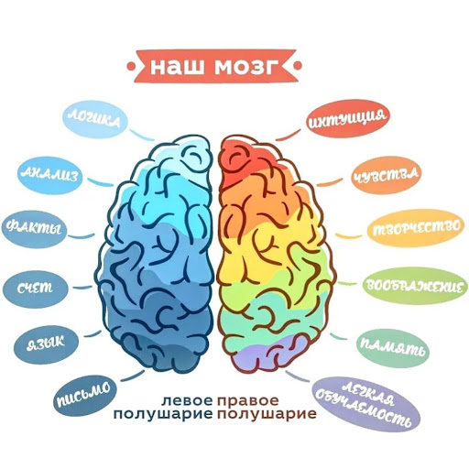
Тема: «Развитие когнитивных способностей у детей с ОВЗ через межполушарное взаимодействие»
Учитель-дефектолог Кузвесова Е.Н.
КГБУСО «Краевой реабилитационный центр
для детей и подростков
с ограниченными возможностями
«Журавлики»

Slide 2
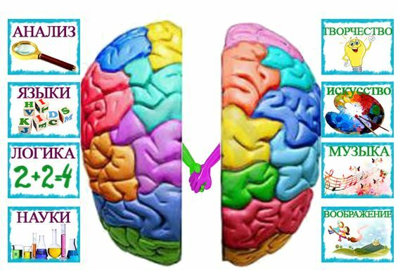
МЕЖПОЛУШАРНЫЕ СВЯЗИ – ЧТО ЭТО?
Развитие когнитивных функций (памяти, внимания, речи, мышления) через межполушарное взаимодействие – это нейропсихологический подход на синхронизацию работы правого и левого полушария мозга.
Функции полушарий-
Левое: логика, речь, анализ
Правое: образы, эмоции, интуиция
Межполушарное взаимодействие обеспечивает объединение полушарий в единую, гармонично работающую систему, что критически важно для полноценного психического развития.

Slide 3
Зачем развивать межполушарное взаимодействие
1.Синхронизация работы мозга
2.Повышение когнитивных способностей
3.Профилактика трудностей в обучении 4.Ориентировка в пространстве 5.Эмоциональная регуляция

Slide 4
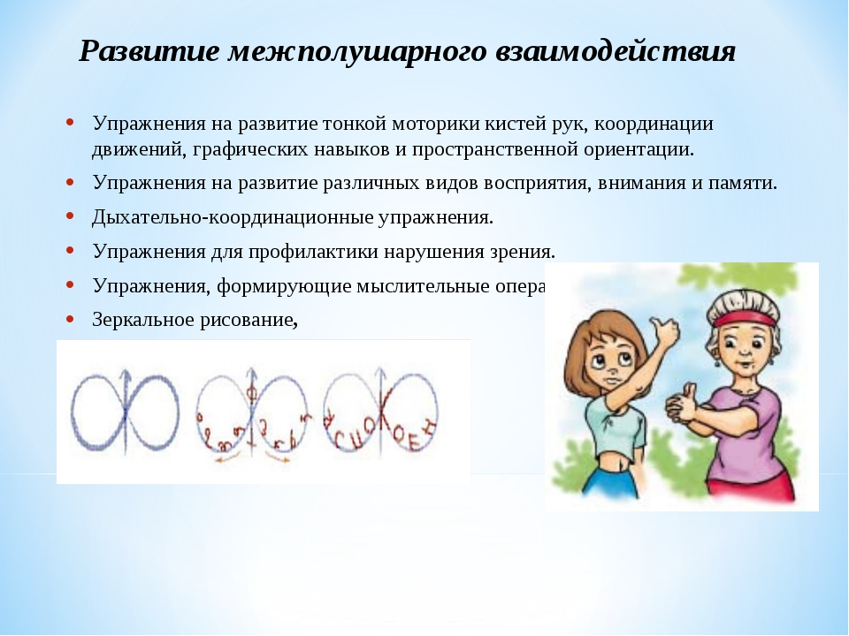
Ведущее полушарие это врожденный признак.
Дети рождаются правшами (левополушарными), левшами (правополушарными) или амбидекстрами (равнополушарными). Если полушария взаимодействуют друг с другом слабо, ведущее берет основную нагрузку на себя, а другое блокируется. Оба полушария начинают работать без связи.

Slide 5
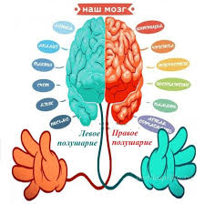
Мозолистое тело - пучок нервных волокон, соединяющий два полушария, обеспечивает целостность работы головного мозга.
Развитие межполушарных связей происходит постепенно, в несколько этапов.
Но особое значение ученые придают возрастному периоду от 3 до 8 лет.
Именно в этом возрасте закладывается интеллектуальная основа

Slide 6
Особенности развития ребенка с ОВЗ
Личность ребёнка с ОВЗ характеризуется специфическими особенностями, в основе которых лежит недостаточное взаимодействие между правым и левым полушариями головного мозга. Вследствие этого у детей наблюдается низкий уровень развития основных свойств внимания. Они часто отстают в развитии словесно-логического и наглядно-образного мышления.

Slide 7
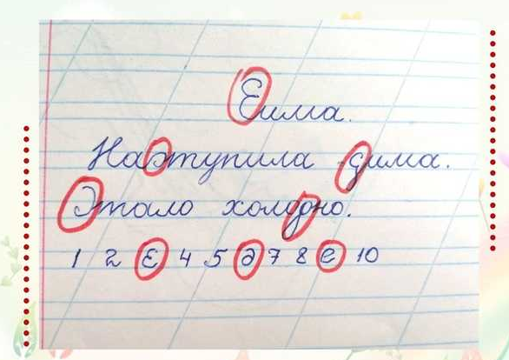
Признаки слабого развития межполушарных связей
ребенку сложно писать под диктовку и переписывать текст; он с трудом описывает ситуацию по картинке; не может адекватно оценивать эмоции других людей;
пишет буквы в зеркальном отражении;
часто говорит сбивчиво и нечетко, нарушения речи произвольно;
испытывает сложности в общении со сверстниками, больше общается с младшими детьми или взрослыми;
затрудняется в понимании пословиц, поговорок, юмора; у ребенка может меняться ведущая рука.
Плохая координация

Slide 8
Тест на определение межполушарного нарушения.
Ребенок держит одну руку за спиной. Взрослый притрагивается кисточкой к фалангам пальцев (1-й или 3-й фаланге любого пальца, кроме большого, всего 8 вариантов) в произвольном порядке.
Ребенок должен показать большим пальцем на другой руке, к какой фаланге, какого пальца было прикосновение.
При неправильных ответах более 30% отмечается наличие нарушения межполушарного взаимодействия и его предрасположенность к речевым нарушениям.

Slide 9
Методика Озерецкого на динамический праксис «Кулак-ребро –ладонь»
Ребенку показывают три положения руки на плоскости стола, последовательно сменяющих друг друга. Ладонь на плоскости, ладонь, сжатая в кулак, ладонь ребром на плоскости стола, распрямленная ладонь на плоскости стола. Ребенок выполняет пробу вместе с педагогом, затем по памяти в течение 8—10 повторений моторной программы. Проба выполняется сначала правой рукой, затем — левой, затем — двумя руками вместе.

Slide 10
Слабое развитие межполушарных связей может быть обусловлено
различными неврологическими расстройствами (СДВГ и другими)
- патологиями мозолистого тела. (Мозолистое тело – система нервных волокон, соединяющая полушария)
-особенностями анатомического строения головного мозга.

Slide 11
Основные методы и упражнения
сенсомоторные игры Развитие взаимодействия через зрение, слух, моторику.
нейропсихологические игры Формирование энергетического тонуса нервной системы.
нейродинамическая гимнастика (улучшает взаимодействие работы правого и левого полушария);
рисование двумя руками (одновременное или попеременное; способствует формированию и укреплению нейронных связей в головном мозге, улучшая межполушарное взаимодействие).

Slide 12
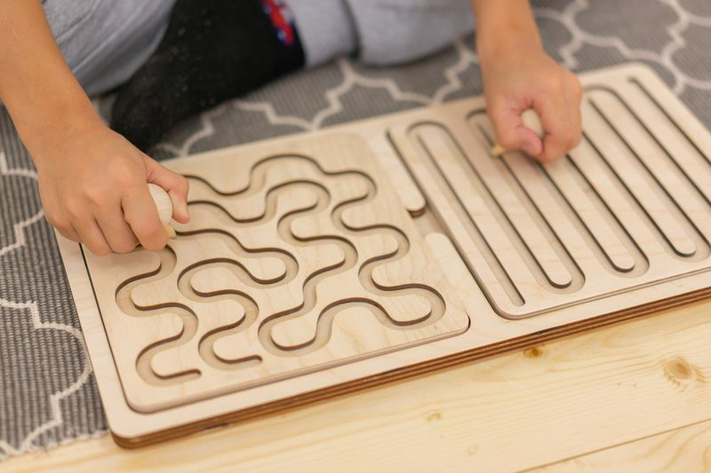
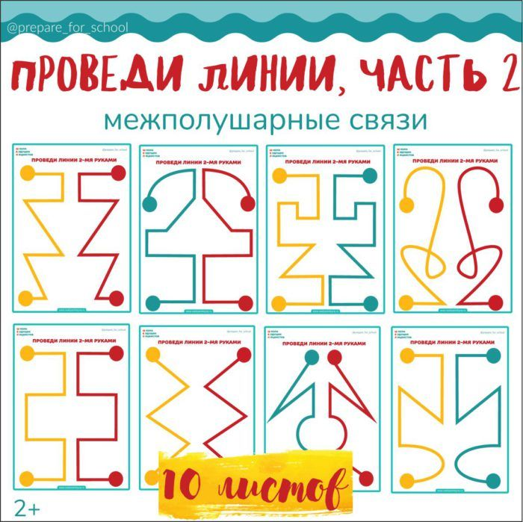
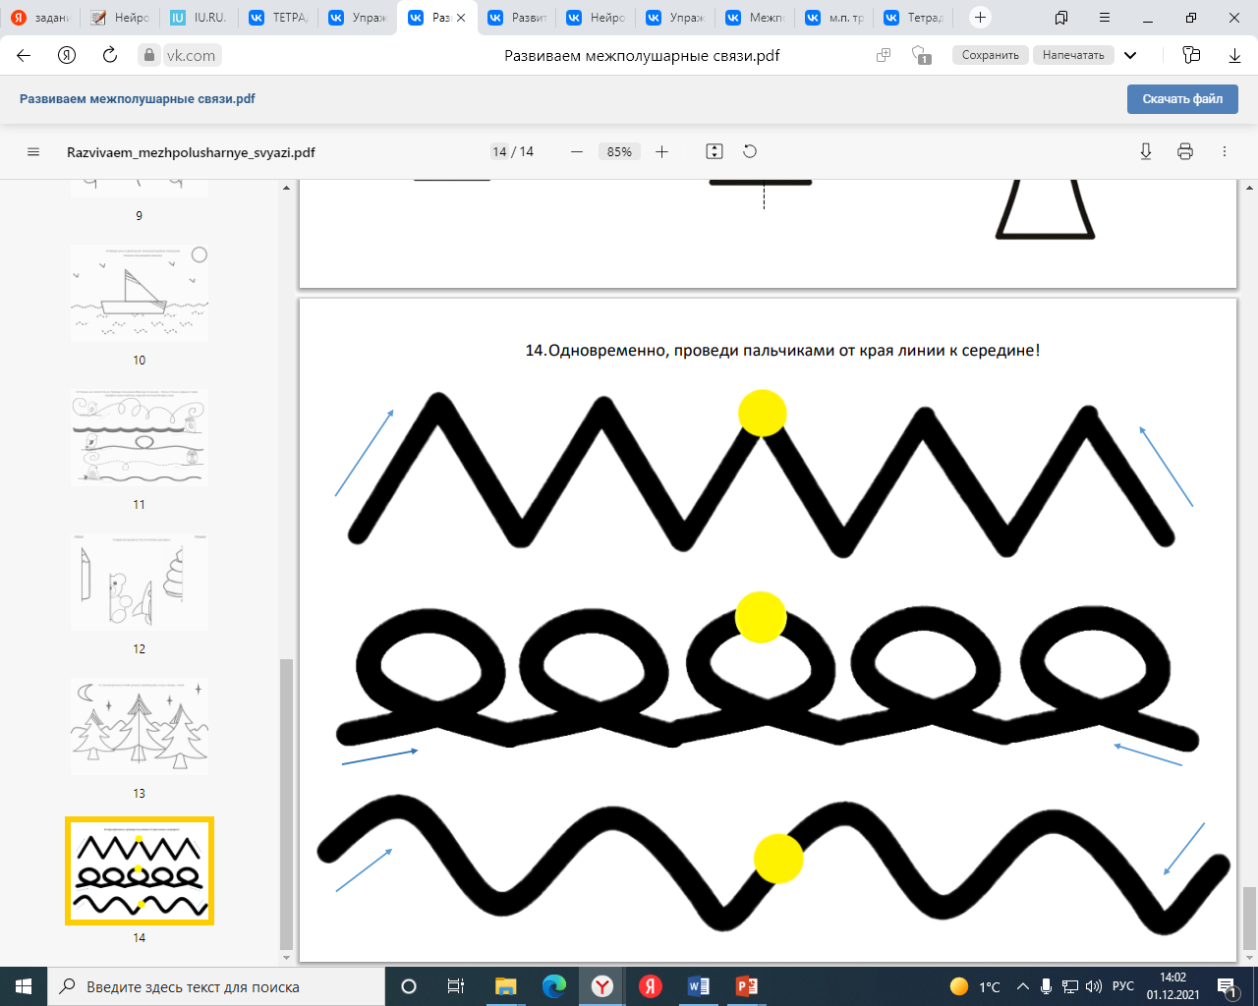
Межполушарные доски, тренажеры

Slide 13
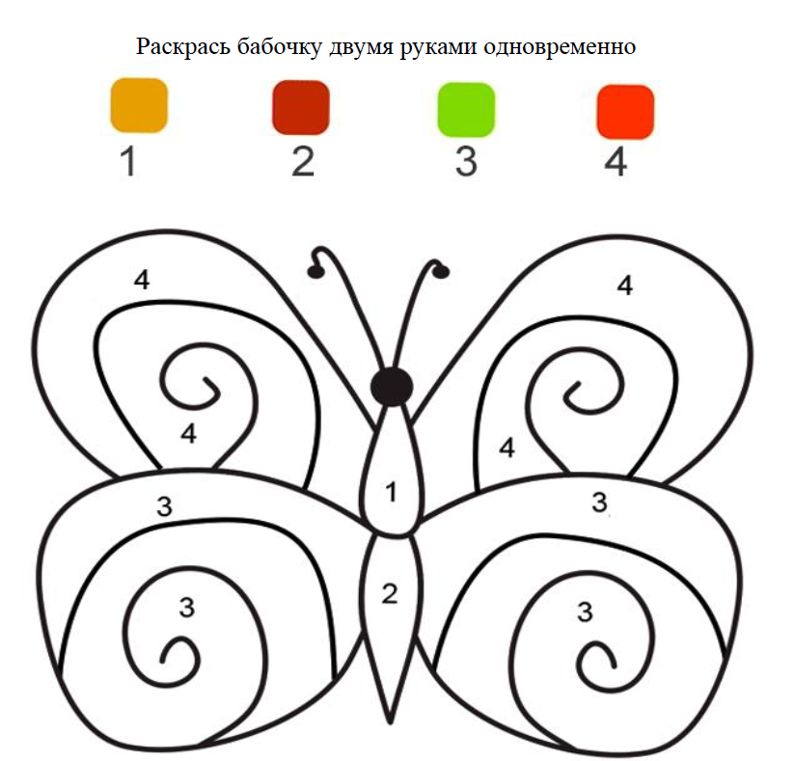
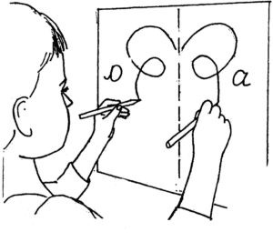
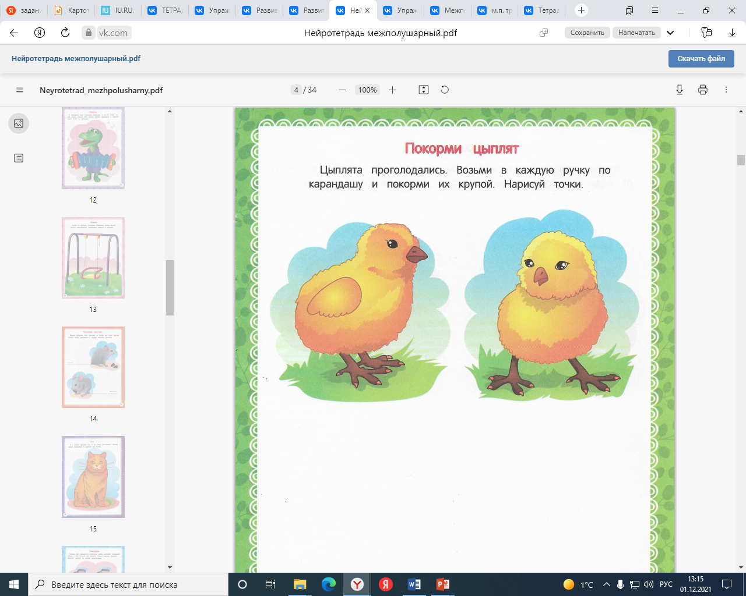
Симметричные рисунки
рисование двумя руками одновременно.

Slide 14
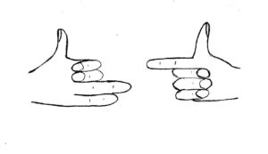
Кинезеологические упражнения
- «Колечки»
- «Капитан»
-«Лягушка»
-«Ладонь-Цветок»
-«Кулак -Пистолет»
-«Класс –заяц»
-«Веселый танец»

Slide 15
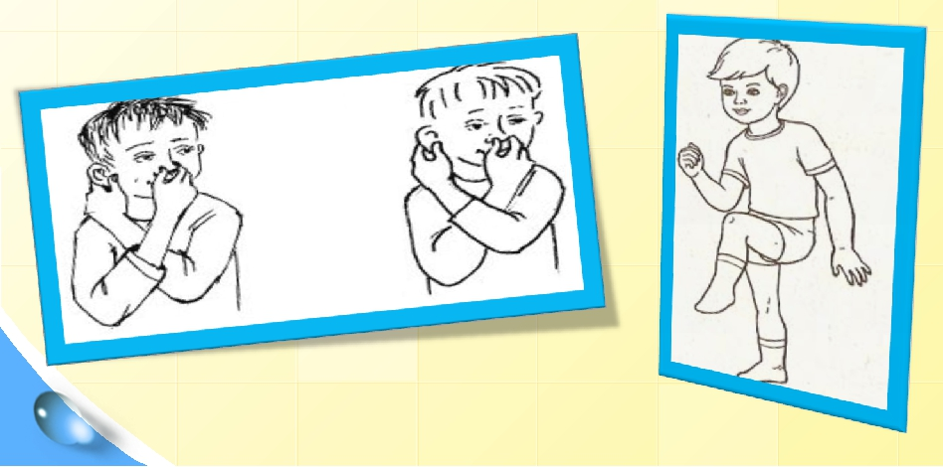
Перекрестные движения
- «Ухо-нос»
- маршировка с касанием противоположного колена локтем
- «Звоночки» - перекрестные движения руками
-«Мячики»

Slide 16
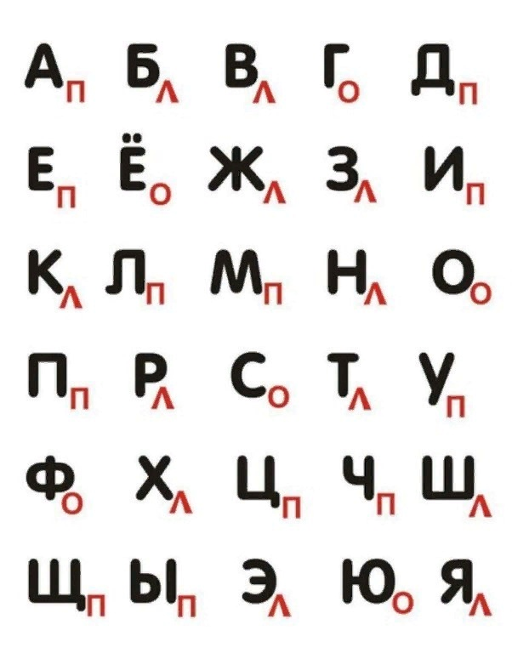
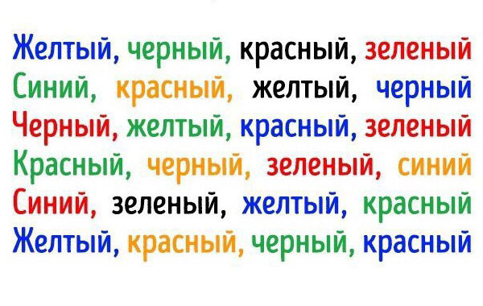
Сенсомоторные игры
-«Шнуровки»
-«Пазлы»
-«Алфавит»
-«Разноцветный текст»
-«Нейроклавесы», «Молоточки»

Slide 17
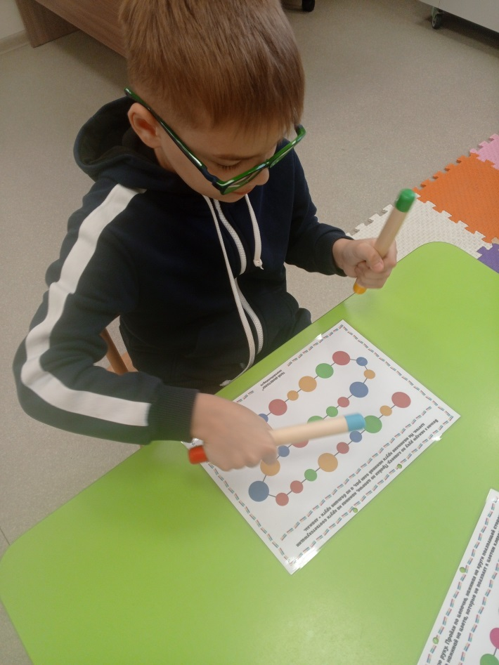
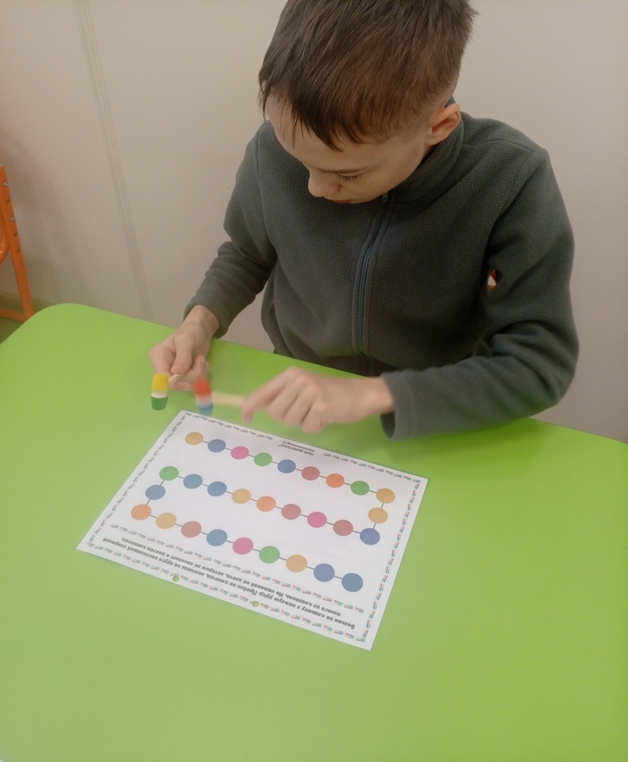
Нейроклавесы – это комплект развивающих нейроигр, предназначенный для детей для развития зрительно-моторной координации, внимания, межполушарного взаимодействия, мелкой моторики и подготовки руки к письму.

Slide 18
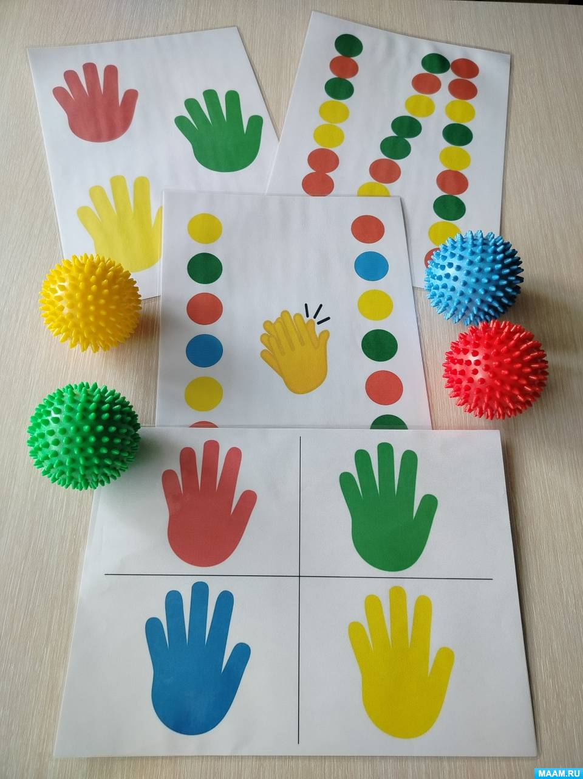
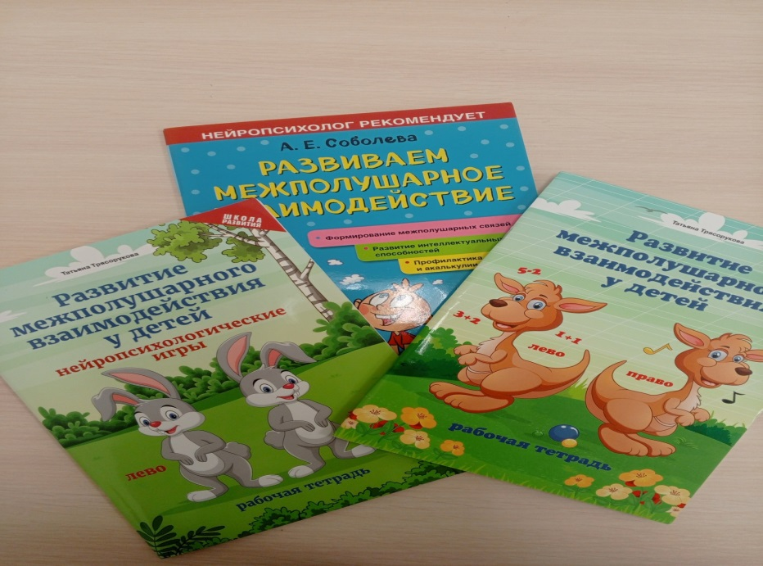
Рекомендации для выполнения упражнений.
Принцип от простого к сложному
Регулярность
Использование визуальных опор
Эмоциональный комфорт

Slide 19
Заключение
Развитие межполушарного взаимодействия – это не «волшебная таблетка», а фундамент.
Это база для коррекции речи, моторики и эмоционального состояния
Занятия помогают мозгу работать слаженно, что ведет к успеху в учебе и жизни.

Slide 20
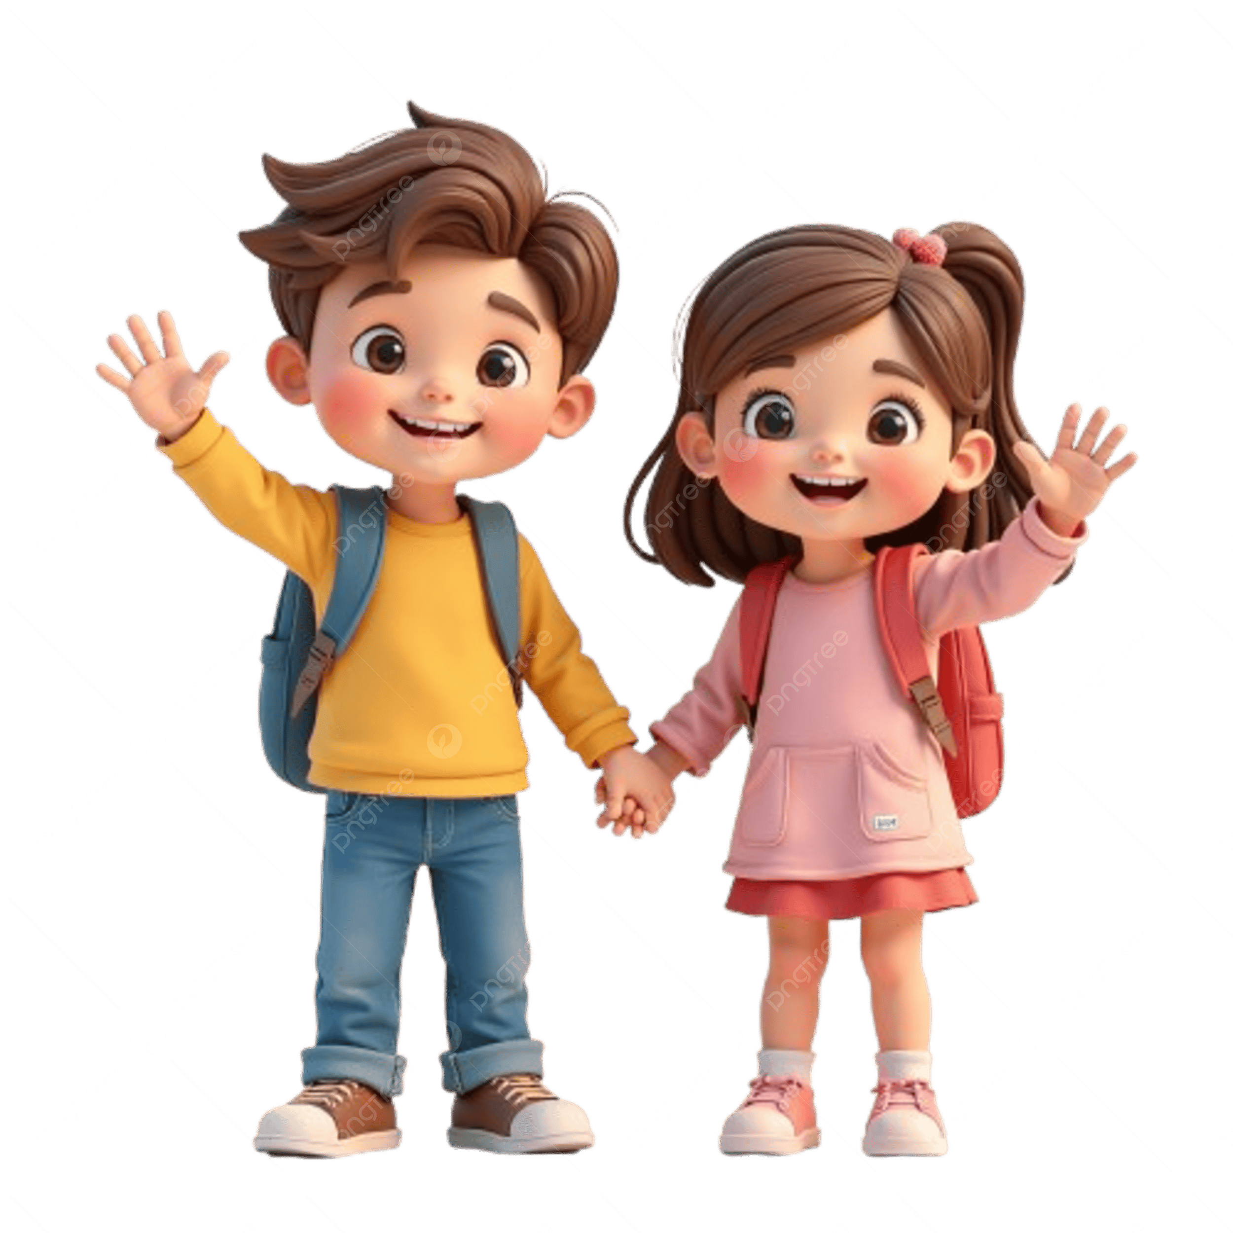
Спасибо за внимание!

